Slide 1
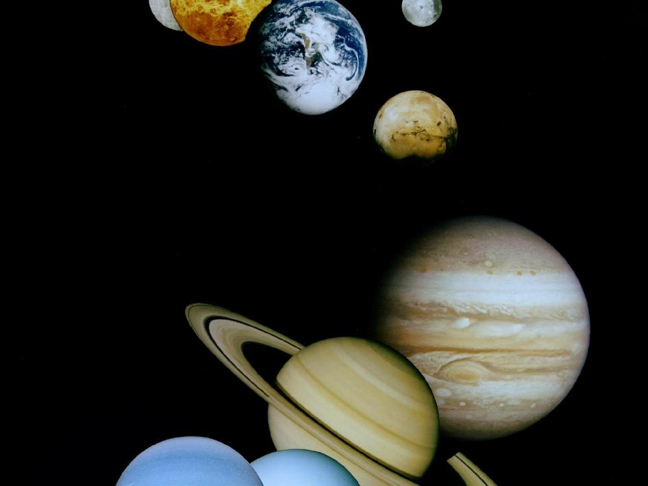



المجموعة الشمسية
Freepptsq8.com

Slide 2
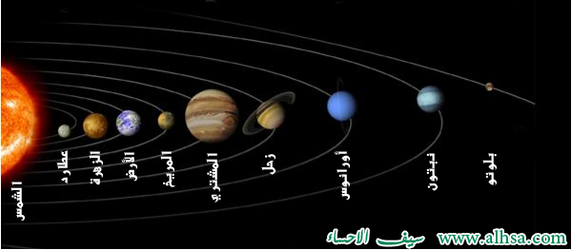

ترتيب الكواكب بحسب قربها من الشمس

Slide 3
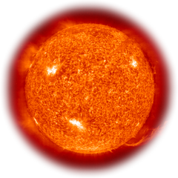
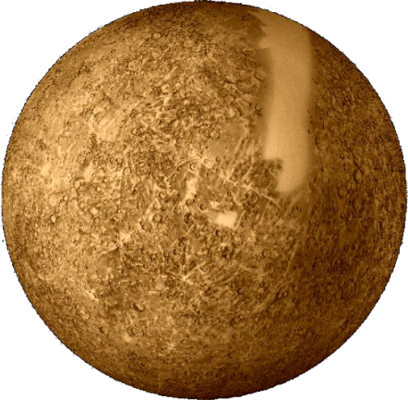
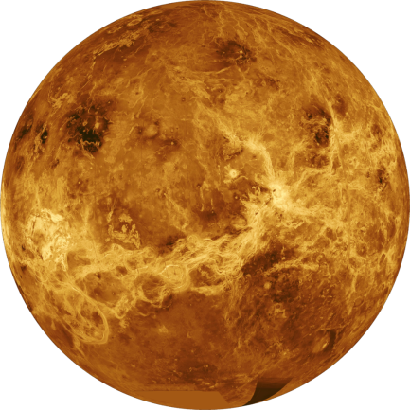
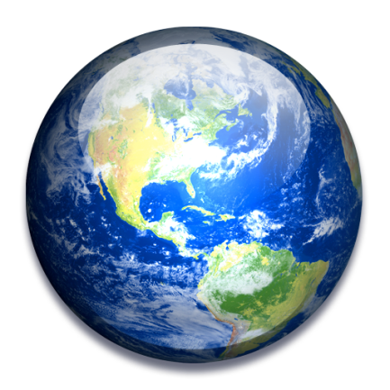
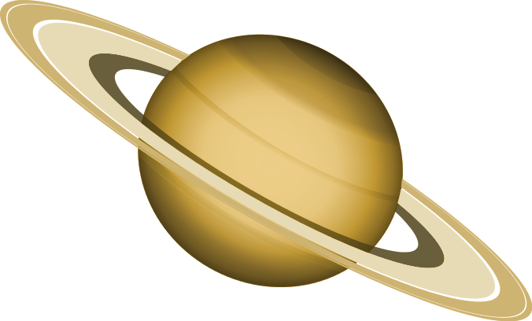
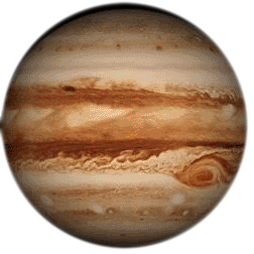
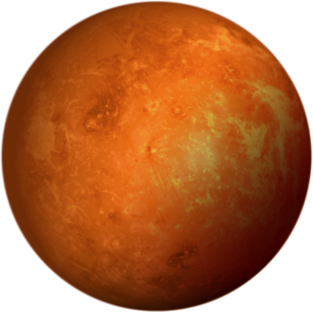
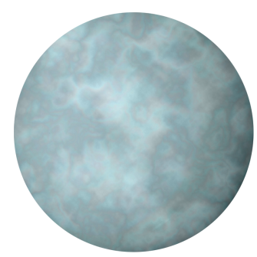
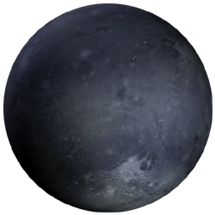
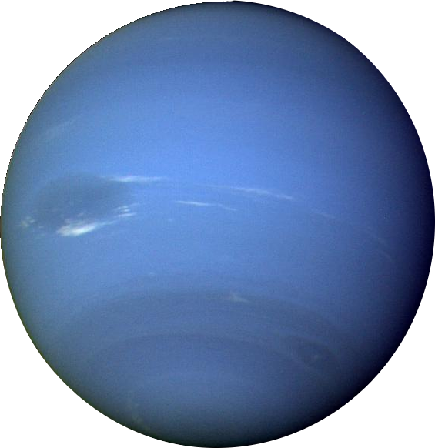
الشمس
عطارد
الزهرة
الأرض
المسابقة
زحل
المشتري
المريخ
أورانوس
نبتون
بلوتو

Slide 4


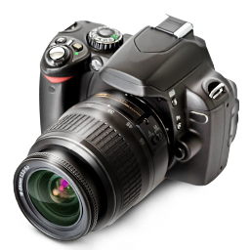
الشمس
كوكب الشمس هو الأكبر في المجموعة الشمسية.
منه نستمد الحرارة.
يعتبر الشمس نجم غني بالمعادن.
هو مركز المجموعة الشمسي.

Slide 5
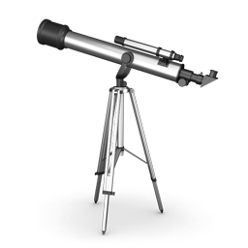
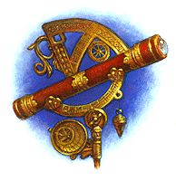
عطارد
عطارد هو أصغر كواكب المجموعة الشمسية وأقربها إلى الشمس.
يظهر عطارد بشكل متألق عندما يراه الناظر من الأرض.
بما أنه لا يمكن رؤية عطارد في وهج النهار إلا إذا كان هناك كسوف للشمس لذلك يمكن مشاهدته في الفجر والشفق.
المعلومات المتوفرة حول عطارد قليلة نسبياً إذ أن التلسكوبات الأرضية لم تكشف سوى الأجزاء الهلالية من سطح عطارد.
يشبه عطارد قمر الأرض في شكله.
هو أقرب الكواكب للشمس لا يوجد له أقمار وعدد أيام السنة فيه 88 يوما واليوم يعادل 59 دقيقة.

Slide 6
الزهرة
الزُهرة، هو ثاني كواكب المجموعة الشمسية من حيث قربه إلى الشمس.
هو كوكب ترابي كعطارد والمريخ، شبيه بكوكب الأرض حجما وتركيبا.
على سطح الزهرة توجد جبال معدنية مغطاة بصقيع معدني من الرصاص تذوب وتتبخر في الارتفاعات الحرارية.
أظهرت الصور أن على الكوكب براكين نشطة، كذلك تبيّن وجود نسبة مرتفعة من الكبريت في الجو.
يُعتبر الزهرة كوكبا عاصفا ذو رياح شديدة ومرتفع الحرارة، وهو تقريبا في مثل حجم الأرض، لهذا يطلق عليه أخت الأرض، حيث أن وزن الإنسان على سطحه سيكون تقريبا مثل وزنه على الأرض. فلو كان وزن شخص ما 70 نيوتن فسيصل على سطح الزهرة إلى 63 نيوتن.
تكسو الزهرة سحابة كثيفة من الغازات السامة تخفي سطحه عن الرؤية وتحتفظ بكميات هائلة من حرارة الشمس.
ويعتبر كوكب الزهرة أسخن كواكب المجموعة الشمسية. وهذا الكوكب يشبه الأرض في البراكين والزلازل البركانية النشطة والجبال والوديان. والخلاف الأساسي بينهما أن جوه حار جدا لايسمح للحياة فوقه.
هي أقرب الكواكب للأرض وليس للزهرة أقمار وعدد أيام السنة 224 يوما واليوم يعادل 243 دوران.

Slide 7
الأرض
الأرض هي ثالث كواكب المجموعة الشمسية بعدًا عن الشمس بعد كل من عطارد والزهرة، وتعتبر أكبر الكواكب الأرضية في النظام الشمسي، وذلك من حيث قطرها وكتلتها وكثافتها.
ويطلق على هذا الكوكب أيضًا اسم العالم واليابس.
تعتبر الأرض مسكنًا لملايين الأنواع من الكائنات الحية، بما فيها الإنسان.
هي المكان الوحيد المعروف بوجود حياة عليه في الكون. تكونت الأرض منذ حوالي 4.54 مليار سنة وقد ظهرت الحياة على سطحها في مليار سنة الأخيرة.
تحجب طبقة الأوزون الأشعة فوق البنفسجية، ويعمل المجال المغناطيسي للأرض على إزاحة وإبعاد الجسيمات الأولية المشحونة القادمة من الشمس بسرعات عظيمة ويبعدها في الفضاء الخارجي بعيدا عن الأرض، فلا تتسبب في الإضرار بالكائنات الحية.
أدت الخصائص الفيزيائية للأرض، بالإضافة إلى تاريخها الجيولوجي والمدار الفلكي التي تدور فيه إلى استمرار الحياة عليها حتى العصر الحالي.
له قمر واحد يدور حول نفسه وحول الأرض وعدد أيام السنة 365 يوما واليوم يعادل 23 ساعة و56 دقيقة و4 ثواني.

Slide 8
زحل
زُحُل ، واسمه مشتق من الجذر "زَحَل" بمعنى تنحّى وتباعد.
زحل هو الكوكب السادس من حيث البُعد عن الشمس وهو ثاني أكبر كوكب في النظام الشمسي بعد المشتري.
تعتبر الظروف البيئية على سطح زحل ظروفًا متطرفة بسبب كتلته الكبيرة وقوة جاذبيته.
سرعة الرياح على سطحه تقارب 1800 كم/س، وهي سرعة كبيرة جداً مقارنة مع سرعة الرياح على سطح المشتري.
يتميز زحل بتسع حلقات من الجليد والغبار تدور حوله في مستوى واحد مما يعطيه شكلاً مميزاً.
عدد أقماره المشهورة 11 قمر وعدد أيام السنة 29 يوما واليوم يعادل 10 ساعات و14 دقيقة.

Slide 9
المشتري هو أضخم كواكب المجموعة الشمسية.
المشتري خامس الكواكب بعداً عن الشمس وأكبر كواكب المجموعة الشمسية.
يتكون المشتري بشكل رئيسي من الهيدروجين، ويشكل الهيليوم أقل بقليل من ربع كتلته.
يحيط بهذا الكوكب نظام حلقات خافت، وحقل مغناطيسي قوي.
هو أكبر الكواكب في المجموعة الشمسية وله 14 قمرا مشهورا عدد أيام السنة فيه 86 يوما واليوم يعادل 9ساعات و50 دقيقة و30ثانية.
المشتري

Slide 10
المريخ
المِرِّيخ ( Mars مارس) هو الكوكب الرابع في البعد عن الشمس في النظام الشمسي وهو الجار الخارجي للأرض ويصنف كوكبا صخريا، من مجموعة الكواكب الأرضية (الشبيهة بالأرض).
وقد سمي هذا الكوكب بهذا الاسم نسبةً إلى لونه المائل إلى الحمره, بفعل نسبة غبار أكسيد الحديد الثلاثي العالية على سطحه وفي جوه. ولذلك يلقب أيضا بالكوكب الأحمر. أما التفسير الآخر فيعيد كلمة المريخ إلى اسم إله الحرب الروماني مارس.
يبلغ قطر المريخ حوالي 6800 كلم وهو بذلك مساو لنصف قطر الأرض وثاني أصغر كواكب النظام الشمسي بعد عطارد.
له قمران، يسمّى الأول ديموس أي الرعب باللغة اليونانية والثاني فوبوس أي الخوف.
تبلغ درجة حرارته العليا 27 درجة مئوية ودرجة حرارته الصغرى -133 درجة مئوية.
للكوكب قمران هما فوبس وديرنوس وعدد أيام السنة 687 يوما واليوم يعادل 24 ساعة و37 دقيقة و23 ثانية.

Slide 11
أورانوس هو سابع الكواكب بعدًا عن الشمس، وثالث أضخم كواكب المجموعة الشمسية، والرابع من حيث الكتلة.
يشابه تركيب أورانوس تركيب كوكب نبتون، وكلاهما ذو تركيب مختلف عن العملاقين الغازيين الآخرين (المشتري وزحل).
يعتبر غلافه الجوي الأبرد في المجموعة الشمسية، مع متوسط حرارة يبلغ 49 كلفن(-224 درجة مئوية).
يملك أورانوس مثل باقي الكواكب العملاقة نظام حلقات وغلاف مغناطيسي وعدد كبير من الأقمار.
يفوق قطره الأرض بأربع مرات وله 5 أقمار مشهورة وعدد أيام السنة فيه 48 يوما واليوم يعادل 11 ساعة.
أورانوس

Slide 12
نبتون ويطلق عليه الكوكب الأزرق هو أحد كواكب النظام الشمسي وهو رابع أكبر الكواكب الثمانية، وهو ثامن أبعد كوكب عن الشمس في نظامنا الشمسي وهو رابع أكبر كوكب نسبةً إلى قطره وثالث أكبر كوكب نسبةً إلى كتلته.
أُكتشف نبتون من طرف عالم الفلك يوهان غتفريد غال(Johann Gottfried Galle) يوم 23 سبتمبر 1846.
ولو كان وزنك فوق الأرض 70 كيلوغرام يصبح فوق نبتون 84 كيلوغرام.
وهناك ست حلقات تدور حول نبتون. له أقمار.
للكوكب نبتون قمران وعدد أيام السنة 164.8 يوما واليوم يعادل 6 أيام و9ساعات.
نبتون

Slide 13
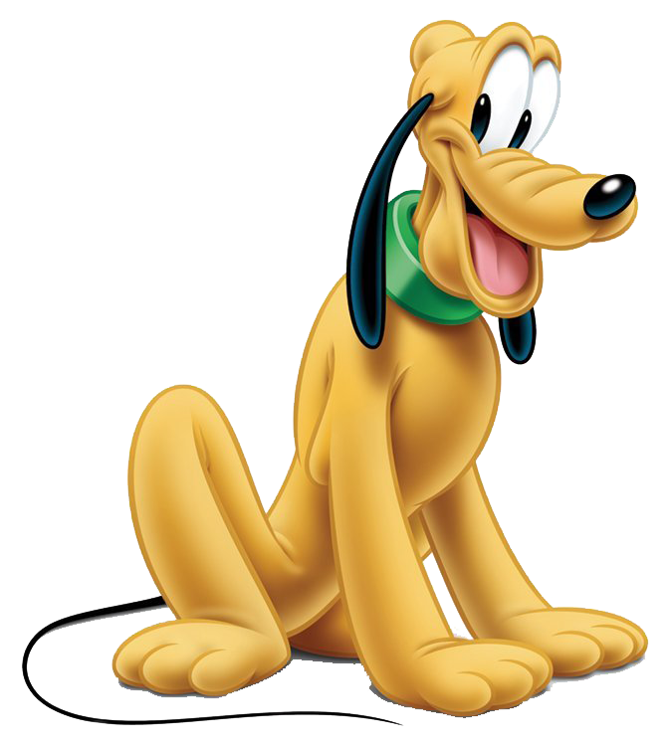
بلوتو
يعتبر كوكب بلوتو الأبرد والأصغر في المجموعة الشمسية.
كوكب بلوتو هو أبعد الكواكب عن الشمس.
هو أصغر من قمر الأرض.
اكتشاف قمر له وعدد أيام السنة فيه 247.7يوما واليوم يعادل 6 أيام و9ساعات ودرجة حرارته منخفضة لأنه بعيد عن الشمس.

Slide 14
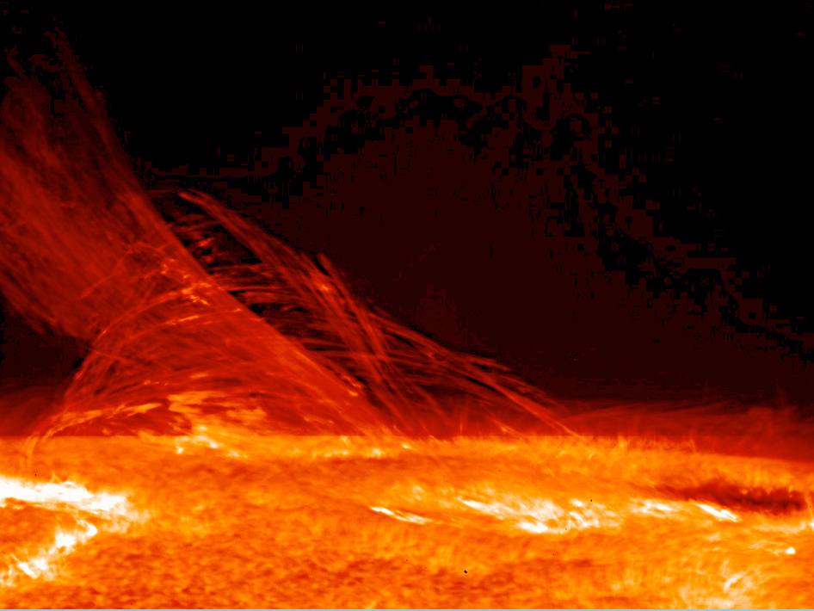
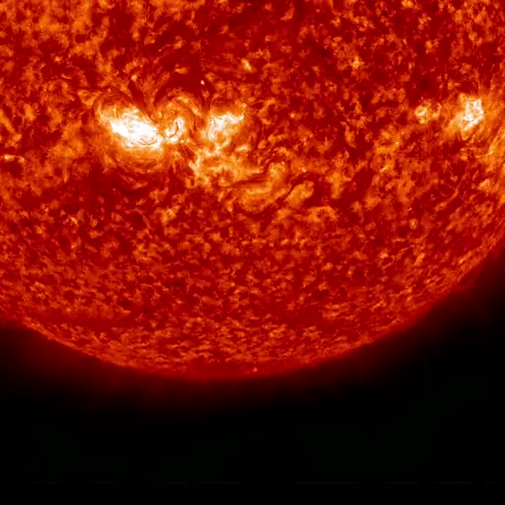
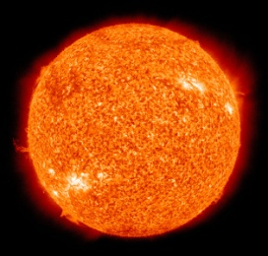
سبحان الخالق !
الشمس

Slide 15
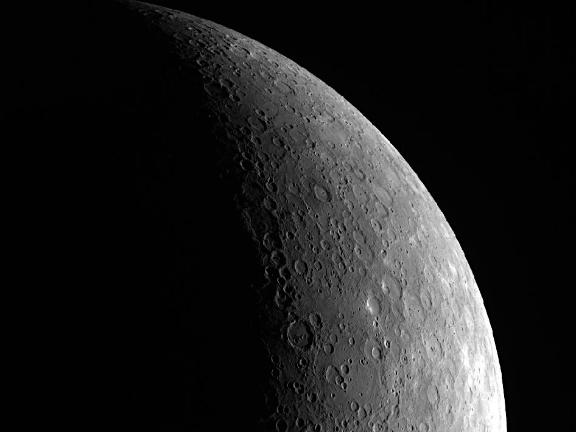
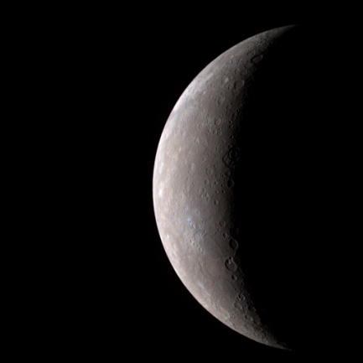
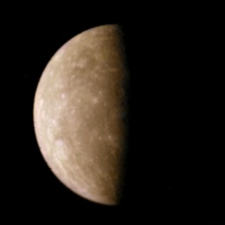
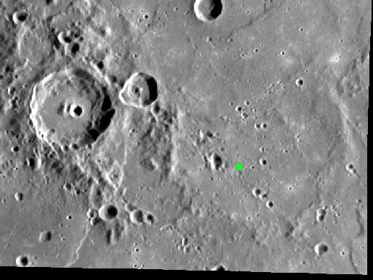
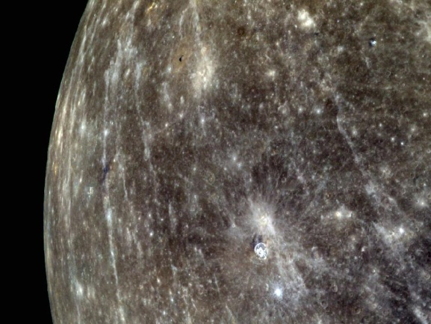
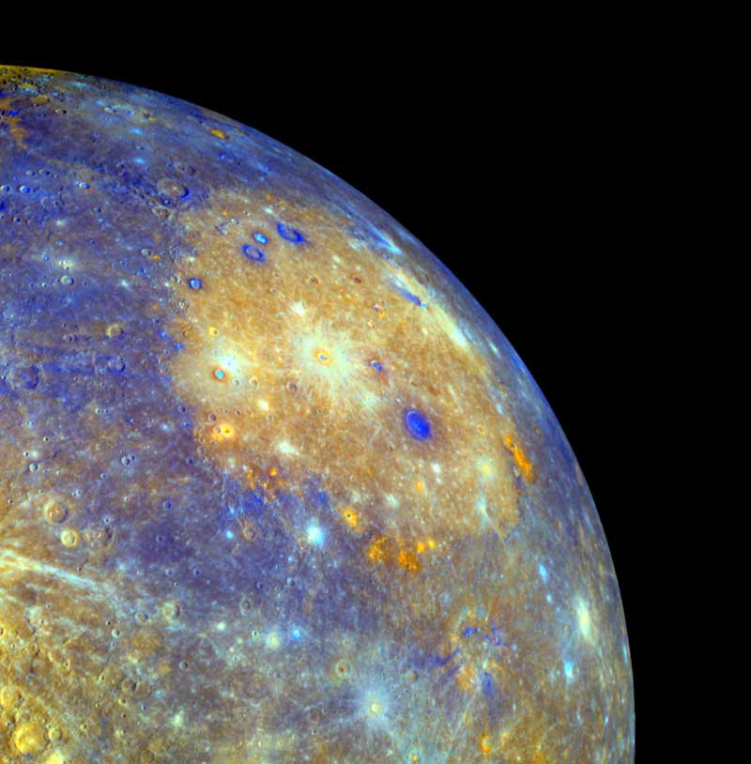
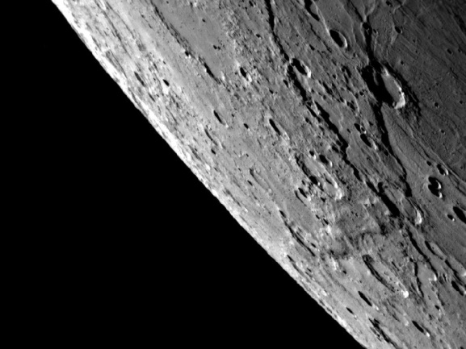
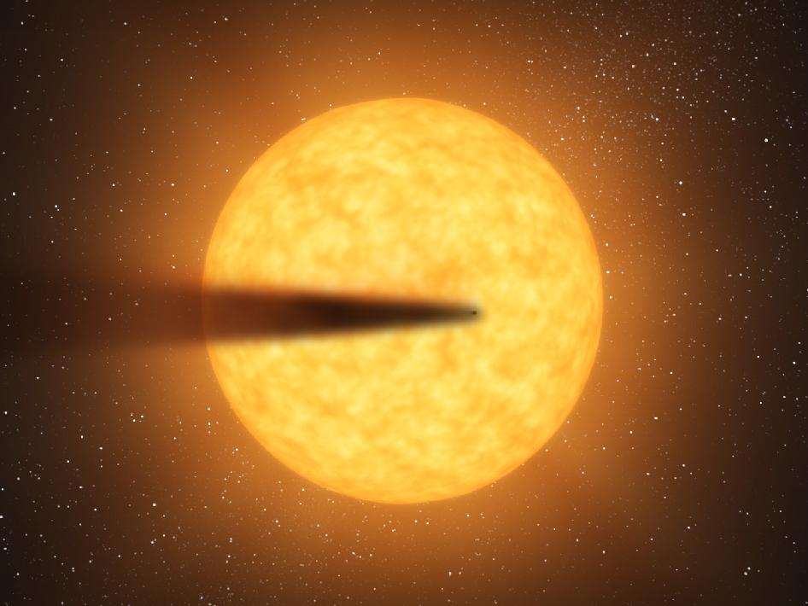
عطارد

Slide 16
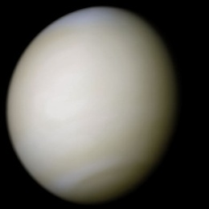
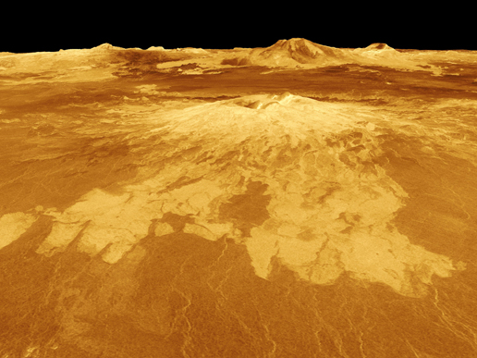
الزهرة

Slide 17
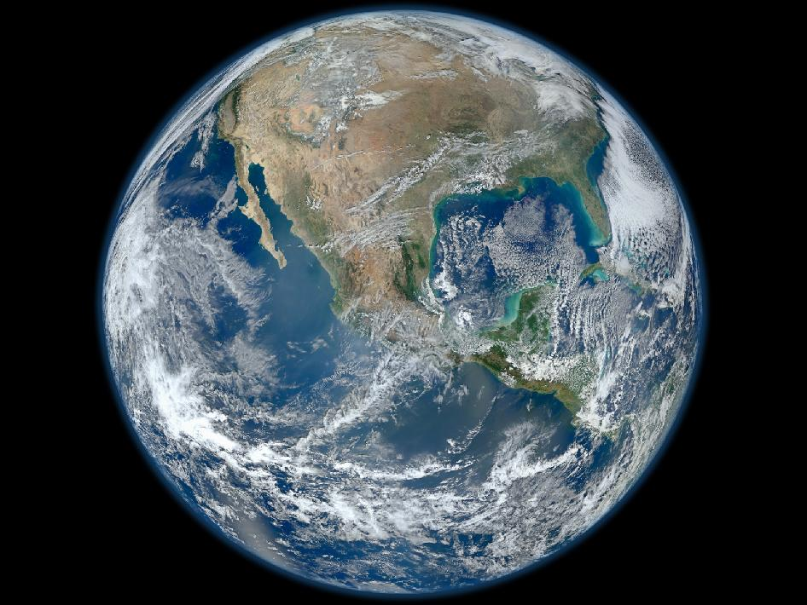
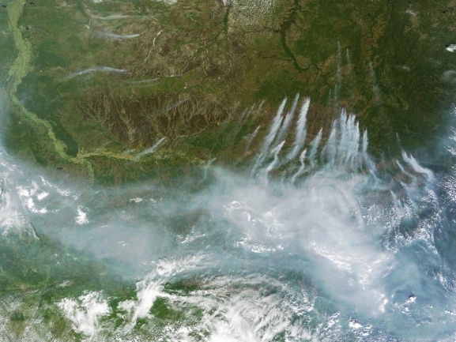
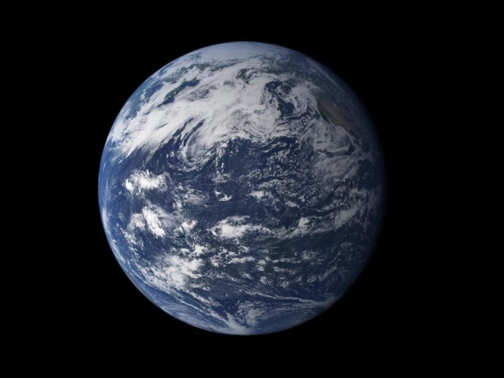
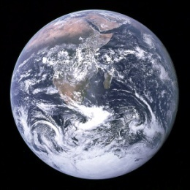
الأرض

Slide 18
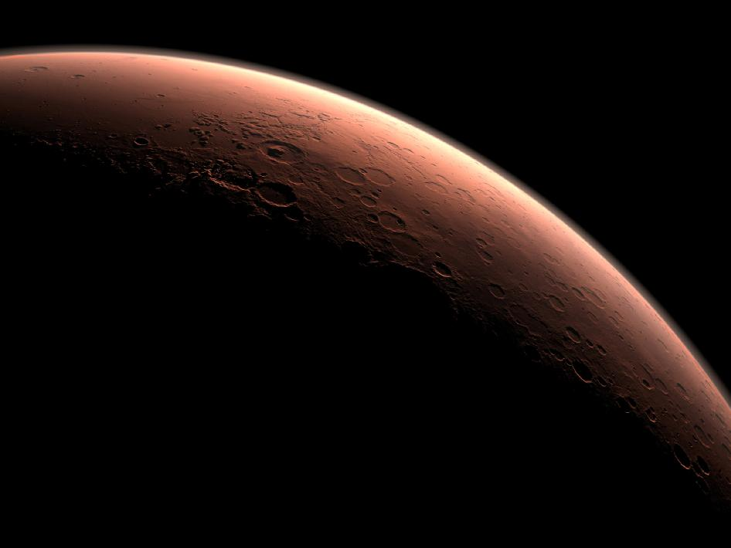
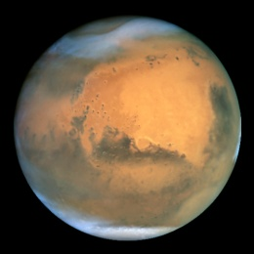
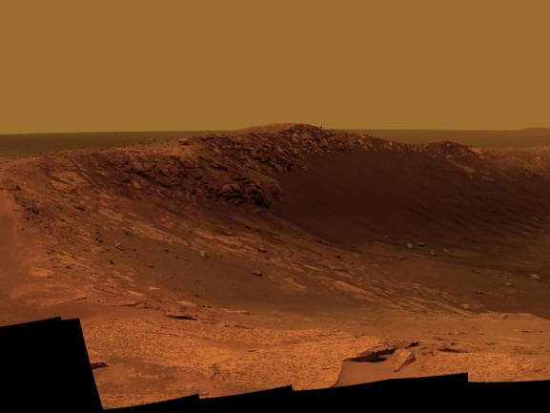
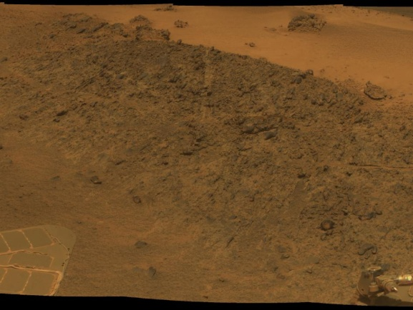
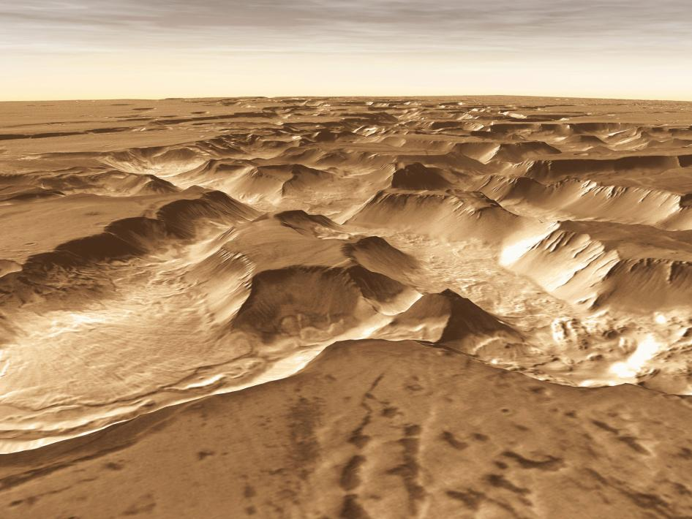
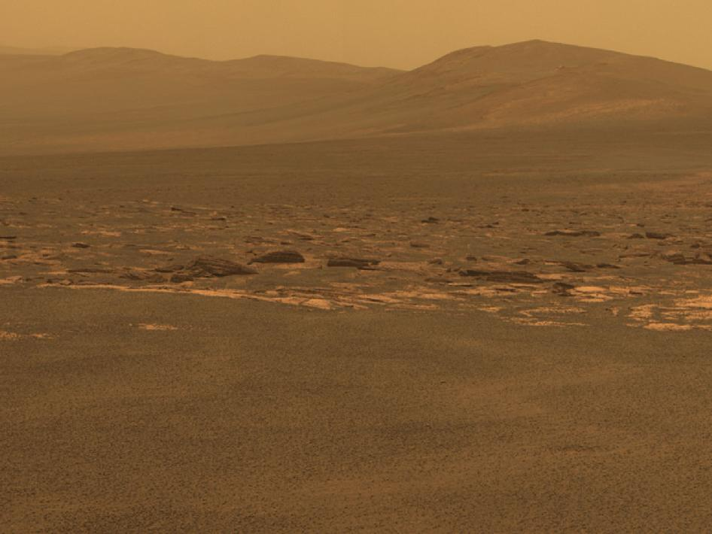
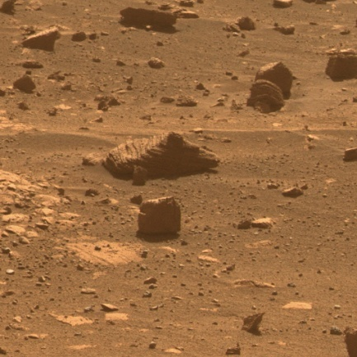
المريخ

Slide 19
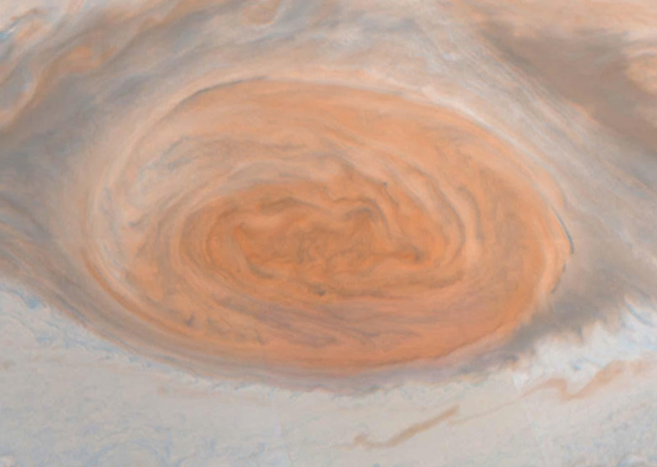
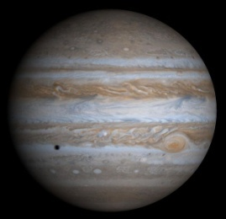
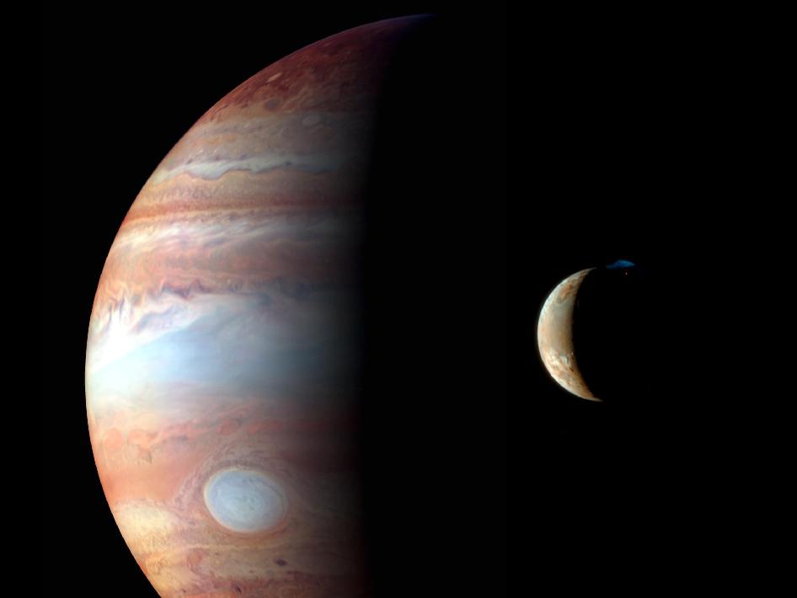
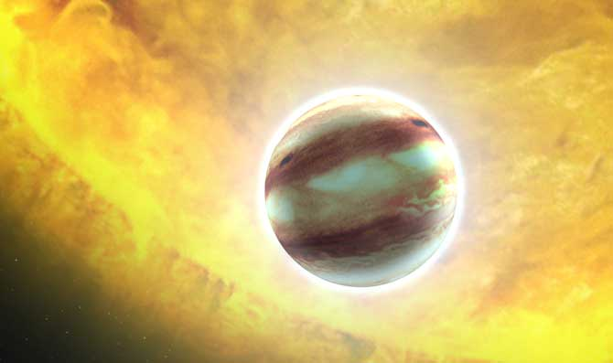
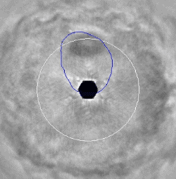
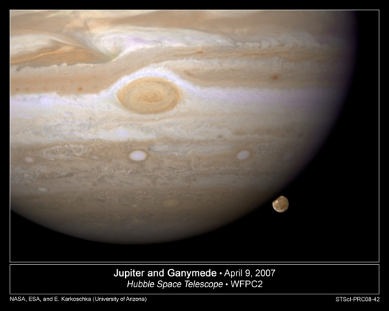
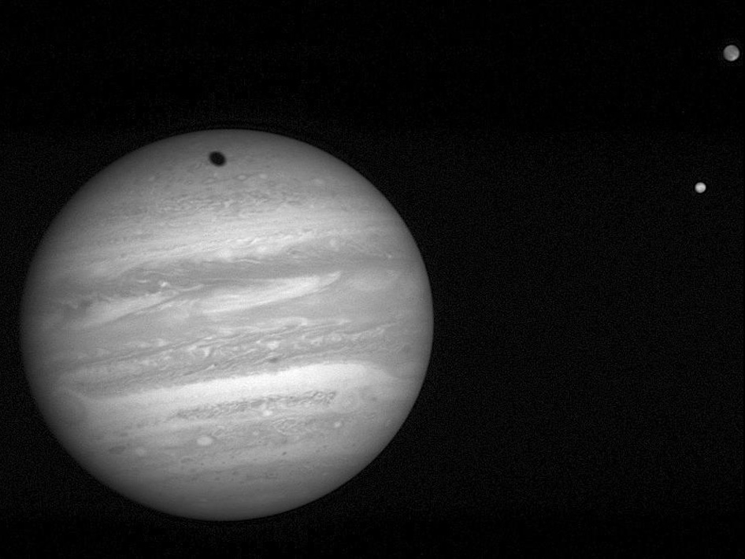
المشتري

Slide 20
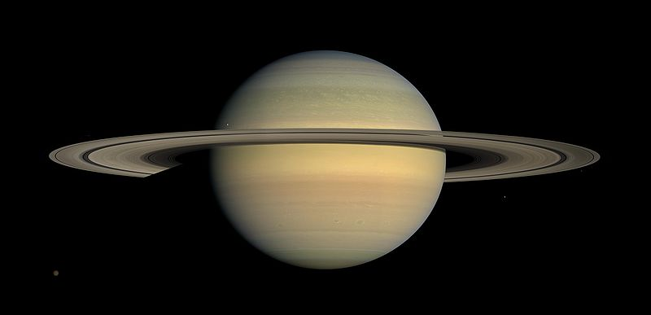
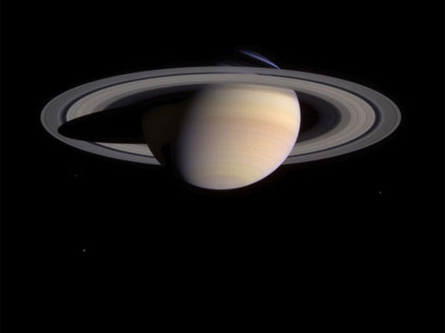
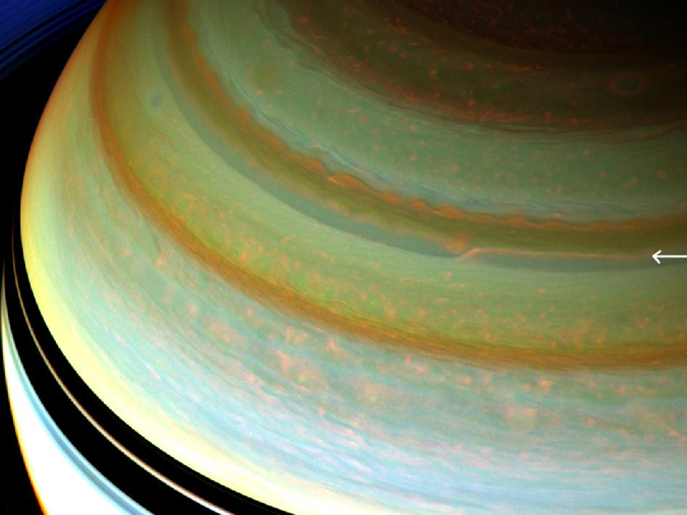


زحل

Slide 21


أورانوس

Slide 22





نبتون

Slide 23


بلوتو

Slide 24




مسابقة ترتيب المجموعة الشمسية
المجموعة

Slide 25





أسئلة المجموعة الأولى
ماهي عدد أيام السنة في كوكب بلوتو؟
247.7يوما
لأنه بعيد عن الشمس.
لماذا درجة حرارة كوكب بلوتو منخفضة؟
قمر واحد
كم عدد أقمار كوكب بلوتو؟
الحل هو

Slide 26





أسئلة المجموعة الثانية
224 يوماً
ما هي عدد أيام السنة في كوكب الزهرة؟
الزهرة
ليس للزهرة اقمار
أذكر أقرب الكواكب الى الارض؟
ما هي عدد أقمار كوكب الزهرة؟

Slide 27




أسئلة المجموعة الثالثة
88 يوماً
لا يوجد له أقمار
عطارد
ما هي عدد أيام السنة في كوكب الزهرة؟
ما هي عدد أقمار كوكب عطارد؟
أذكر أقرب الكواكب إلى الشمس؟

Slide 28




أسئلة المجموعة الرابعة
القمر يدور حول نفسه وحول الشمس
قمر واحد
القمر يدور حول نفسه وحول الأرض
365 يوماً
كم عدد أقمار كوكب الأرض؟
كم عدد أيام السنة في كوكب الأرض؟
صح أم خطأ

